Slide 1
Πόσο ο Γενικός Παράγων επηρεάζει την επιτυχή θεραπευτική προσέγγιση της Περιοδοντικής Νόσου;
Β. Πανής Καθηγητής

Slide 2
Στόχοι περιοδοντικής θεραπείας
Ρεαλιστικοί στόχοι
Εξάλειψη της φλεγμονής
Μείωση του βάθους των θυλάκων
Διατήρηση/αύξηση του επιπέδου πρόσφυσης
Μείωση της κινητικότητας
Ιδανικός στόχος
Ανάπλαση περιοδοντικών ιστών
Διαχρονικός στόχος
Διατήρηση του θεραπευτικού αποτελέσματος

Slide 3
Νοσήματα που απαγορεύουν την περιοδοντική θεραπεία
Ασταθής στηθάγχη
Πρόσφατο έμφραγμα (< 6 μήνες)
Πρόσφατο εγκεφαλικό επεισόδιο (< 6 μήνες)
Αγγειακά μοσχεύματα (< 1 μήνα)
Μη ελεγχόμενη υπέρταση (συστολική > 210 mm Hg και διαστολική > 120 mm Hg)
Μη ελεγχόμενος διαβήτης

Slide 4
Νοσήματα που απαγορεύουν την περιοδοντική θεραπεία
Οξεία φάση λευχαιμίας
Νοσήματα με θρομβοκυττοπενία (<20.000 κυτ./mm³)
Κατά τη διάρκεια της ακτινοθεραπείας
Κατά τη διάρκεια της χημειοθεραπείας (πανκυττοπενική φάση)
Ενεργείς στοματικές λοιμώξεις

Slide 5
ΓΕΝΙΚΟΣ ΠΑΡΑΓΩΝ ΚΑΙ
ΠΕΡΙΟΔΟΝΤΙΚΗ ΘΕΡΑΠΕΙΑ
Νοσήματα
Σακχαρώδης Διαβήτης
Νεφρική δυσλειτουργία
Κακοήθεις νεοπλασίες (ακτινοθεραπεία)
Ορμονικές διαταραχές
Οστεοπόρωση
Περιβαλλοντικοί παράγοντες
Κάπνισμα
Στρες
Ειδικές κατηγορίες ατόμων
Φάρμακα
Ανταγωνιστές Ca++, αντιεπιληπτικά, ανοσοκατασταλτικά, αντιοστεολυτικά, κορτικοστεροειδή

Slide 6
Σακχαρώδης διαβήτης

Slide 7
Μεταβολικός έλεγχος ΣΔ ανάλογα με τα επίπεδα των εργαστηριακών εξετάσεων
Εργαστηριακή εξέταση | Καλά ελεγχόμενος | Μέτρια ελεγχόμενος | Φτωχά ελεγχόμενος
FBS | < 125 mg/dL | 125 -140 mg/dL | > 140 mg/dL
PM | < 140 mg/dL | 140 - 200 mg/dL | > 200 mg/dL
HbA1C | < 7% | 7-8% | > 8%

Slide 8
ΝΕΦΡΙΚΗ ΔΥΣΛΕΙΤΟΥΡΓΙΑ

Slide 9
Χρόνια νεφρική ανεπάρκεια
Συνεργασία με θεράποντα
Η περιοδοντική θεραπεία σε ασθενείς με προχωρημένη ή μη ελεγχόμενη νεφρική ανεπάρκεια γίνεται κατ’ επιλογή
Έλεγχος της αρτηριακής πίεσης
Εργαστηριακές εξετάσεις:
Αιμορραγική διάθεση
    χρόνος μερικής θρομβοπλαστίνης
    χρόνος προθρομβίνης
    Χρόνος πήξης
    Αριθμός αιμοπεταλίων

Slide 10
Χρόνια νεφρική ανεπάρκεια
Αναιμία
  αιμοσφαιρίνη
  αιματοκρίτης
Άλλες
  ουρία (<60 mg/100 ml)
  κρεατινίνη (<1,5 mg/100 ml)
Αποφυγή νεφροτοξικών φαρμάκων
Έλεγχος λοιμώξεων

Slide 11
Αιμοκάθαρση
Ό,τι ισχύει για Χ.Ν.Α
Η περιοδοντική θεραπεία να γίνεται μια ημέρα μετά την αιμοκάθαρση
Έλεγχος ηπατίτιδας B και C
Εκτίμηση κινδύνου ενδαρτηρίτιδας ή ενδοκαρδίτιδας σε συνεργασία με τον θεράποντα

Slide 12
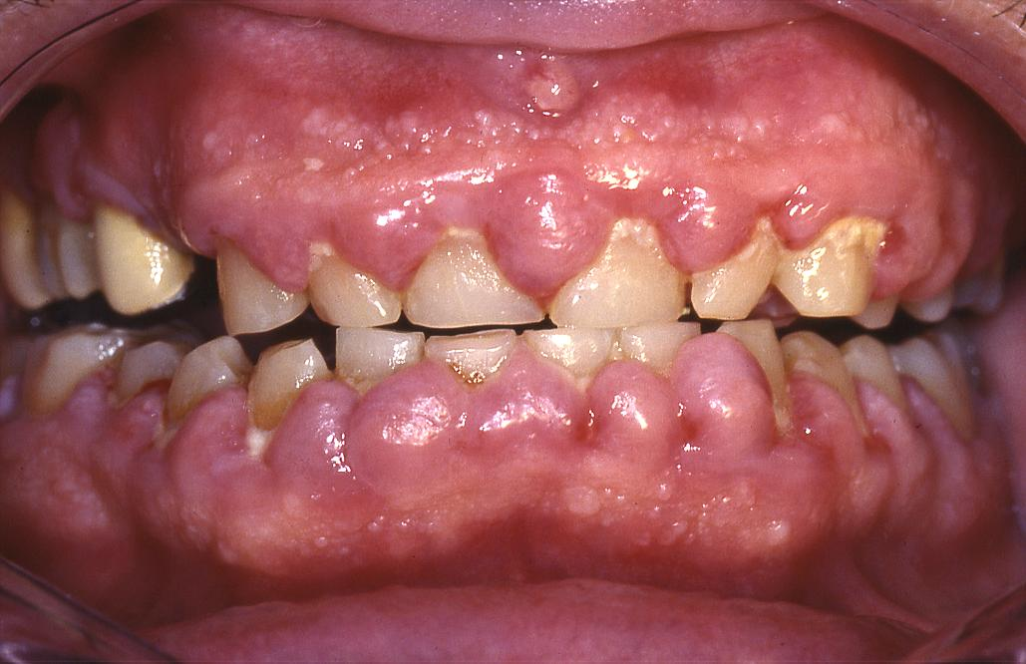

Slide 13
Ακτινοθεραπεία
(κεφαλή / τράχηλος)
Δόση | Εξαγωγή δοντιών
< 6.500 Rads / 65 GY | Μετά από 1 χρόνο + Αντιβίωση
> 6.500 Rads / 65 GY | Θεραπεία με υπερβαρικό O₂ πριν και μετά την εξαγωγή

Slide 14
Ορμονικές Διαταραχές - Οστεοπόρωση

Slide 15
ΠΕΡΙΒΑΛΛΟΝΤΙΚΟΙ ΠΑΡΑΓΟΝΤΕΣ
Κάπνισμα
Στρες
Ειδικές κατηγορίες ατόμων
  - Διανοητικές διαταραχές
  - Κινητικές διαταραχές
  - Χρήστες ναρκωτικών ουσιών/αλκοολικός ασθενής)

Slide 16
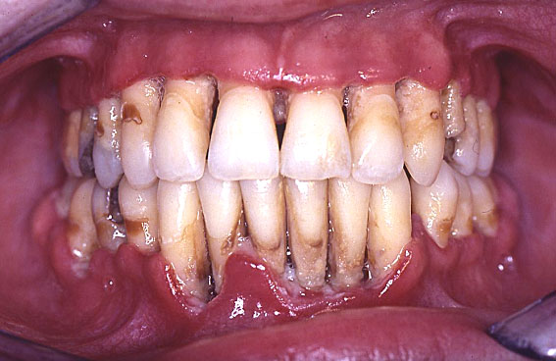
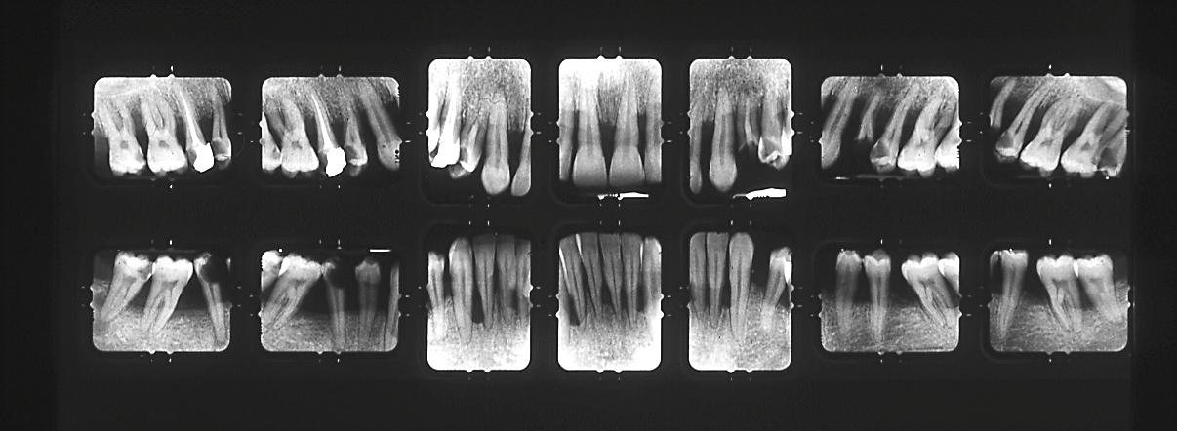

Slide 17
ΦΑΡΜΑΚΑ
Αναστολείς Ca⁺⁺ , Ανοσοκατασταλτικά, Αντιεπιληπτικά
Αντιοστεολυτικά
Κορτικοστεροειδή

Slide 18
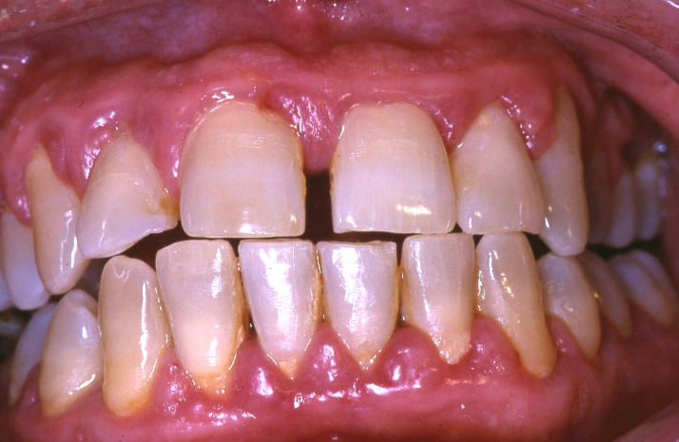
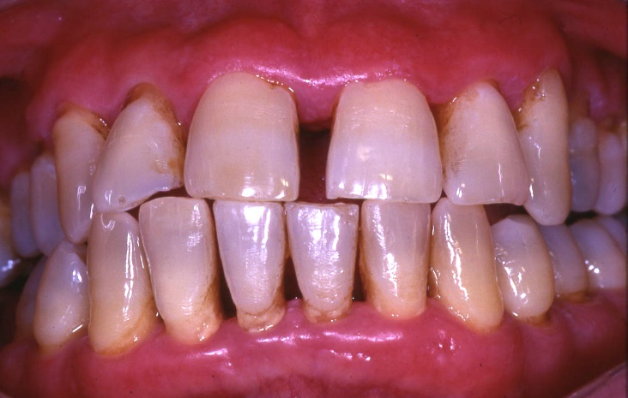
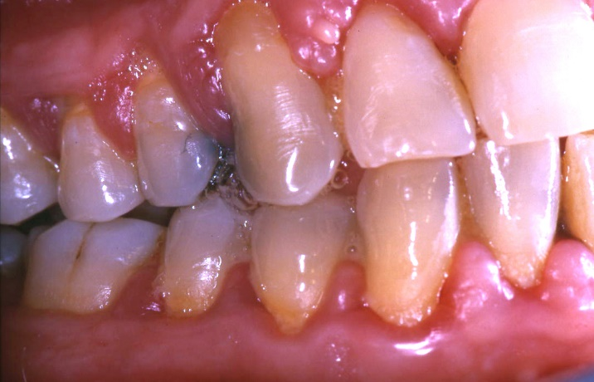
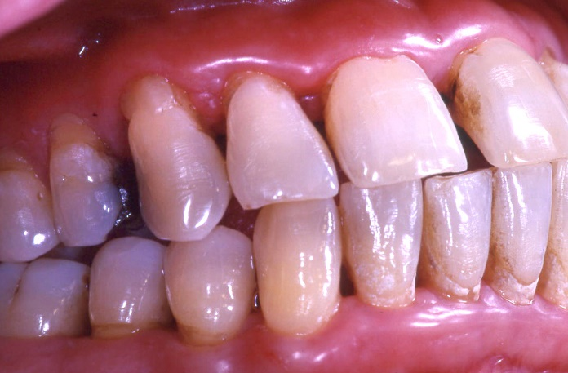
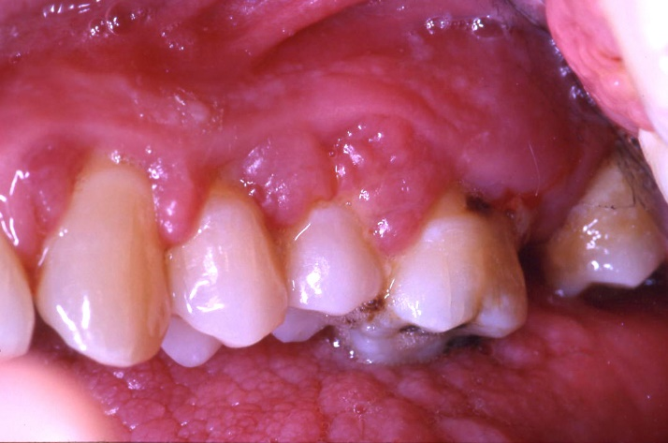
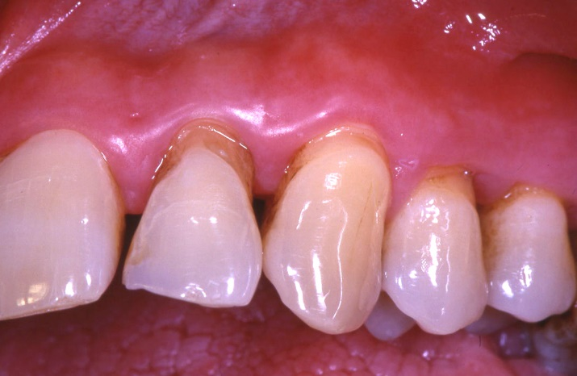

Slide 19
Ασθενείς υπό θεραπεία με κορτικοστεροειδή
Μη αιματηρή οδοντοθεραπεία
α. ασθενείς με ταυτόχρονη λήψη κορτικοστεροειδών
  • Δεν απαιτείται συμπληρωματική χορήγηση
  κορτικοστεροειδών
β. ασθενείς με λήψη κορτικοστεροειδών στο παρελθόν
  • Συμπληρωματική χορήγηση κορτικοστεροειδών την
  ημέρα της θεραπείας (εξαρτάται από το χρόνο λήψης
  τους στο παρελθόν)

Slide 20
Ασθενείς υπό θεραπεία με κορτικοστεροειδή
2. Χειρουργικές οδοντιατρικές επεμβάσεις ή αγχώδεις
ασθενείς
Ταυτόχρονη ή στο παρελθόν λήψη κορτικοστεροειδών
• Συμπληρωματική (ενισχυμένη) χορήγηση κορτικοστεροειδών την ημέρα της επέμβασης
3. Ασθενείς που θα υποβληθούν σε θεραπεία υπό γενική αναισθησία
• Συμπληρωματική χορήγηση κορτικοστεροειδών

Slide 21
ΕΠΟΥΛΩΣΗ
Ανοσοανεπάρκεια – ανοσοκαταστολή
Αρρύθμιστος ΣΔ
Κάπνισμα (> 10 τσιγάρα ημερησίως)
Ακτινοθεραπεία
Ηλικία
Αιμολυτικές διαταραχές (αιμοπετάλια,παράγοντες πήξης)
Αγγειακές διαταραχές
Στρες

Slide 22
Βιβλιογραφία
Μ. Κομπόλη-Κοντοβαζαινίτη, Β. Πανής. Παθολογία Περιοδοντικών Ασθενών Με Συστηματικά Νοσήματα. Αθήνα 2002. Βιβλιοθήκη Οδοντ.Σχολής.
Α. Κολοκοτρώνης, Ν. Παπαδογιωργάκης. Οδοντιατρικές Πράξεις σε Ειδικούς Ασθενείς. Θεσσαλονίκη 2015. Εκδόσεις Φιλάτος.
Β. Πανής, Μ. Κομπόλη-Κοντοβαζαινίτη. Προβληματισμοί στην αντιμετώπιση οδοντιατρικών ασθενών υπό φαρμακευτική θεραπεία. Ελληνικά Στοματολογικά Χρονικά 2009; 53: 93-204.

